Slide 1
О БОГЕ и о СПАСЕНИИ для начинающих
Краткий Катехизис.
Материал для огласительных бесед

Slide 2
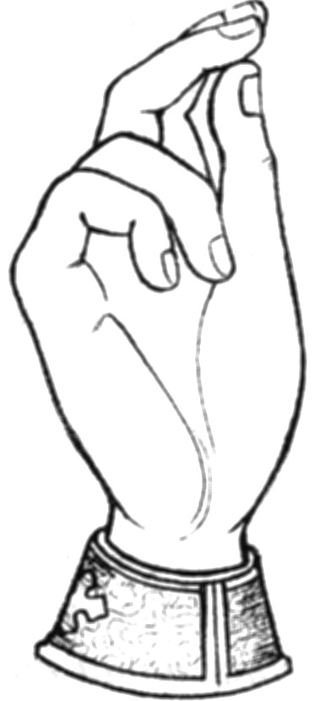
Крестное знамение
Бог един по существу, но троичен в лицах.
Сын Божий Иисус Христос - Богочеловек.
Наше спасение совершено Крестной Жертвой Сына Божия
Notes:
Крестное знамение
Главные догматы православия верующий человек изображает символически, накладывая на себя крестное знамение:
1) Бог един по существу, но троичен в лицах.
2) Одна из ипостасей Св. Троицы – Сын Божий воплотился и с момента воплощения имеет двуединую природу – божественную и человеческую, т.е. Иисус Христос - Богочеловек.
3) Наше спасение совершено Крестной Жертвой Сына Божия
Но почему для спасения человечества Богу надо было взойти на Крест?
Постараемся ответить на этот вопрос.

Slide 3
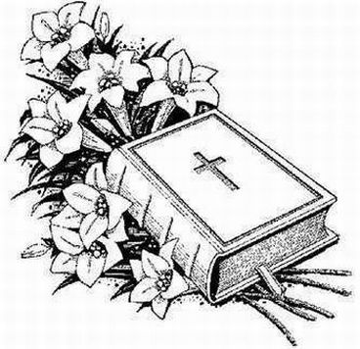
Библия – источник вероучения.
Книга о взаимоотношениях Бога с человеком, о их союзе или Завете.
о том,
как Бог сотворил мир и человека
каким задуман был человек Богом
как человек уклонился от своего назначения
что предпринимает Бог для возвращения человека в то богоподобное состояние, какое ему предназначалось по замыслу Божию.
Notes:
Библия – источник вероучения
Библия - это книга о взаимоотношениях Бога с человеком, о их союзе или Завете. Она повествует о том,
как Бог сотворил мир и человека
каким задуман был человек Богом
как человек уклонился от своего назначения
что предпринимает Бог для возвращения человека в то богоподобное состояние, какое ему предназначалось по замыслу Божию.

Slide 4
Бог - Сущий
«Сущий» = имеющий существование.
Бог - Тот, кто всегда существовал, существует и будет существовать,
абсолютное бытие.
Бытие Бога не зависит ни от каких причин, это вечное и бесконечное существование.
Бог самобытен.

Slide 5
"Бог есть Любовь" ^{1Ин 4:8; 4:16}
Любовь предполагает существование другого объекта.
Любовь Божественная проявляется через любовь к другому персональному бытию.
Notes:
"Бог есть Любовь" ^{1Ин 4:8; 4:16}
Но любовь предполагает существование другого объекта. (Любовь исключительно к самому себе - есть патология, эгоизм).
Поэтому Любовь Божественная реализуется в следующем:
Как человек не может осознать себя личностью иначе как через общение с другими личностями, так и в Боге не может быть персонального бытия иначе как через любовь к другому персональному бытию.

Slide 6
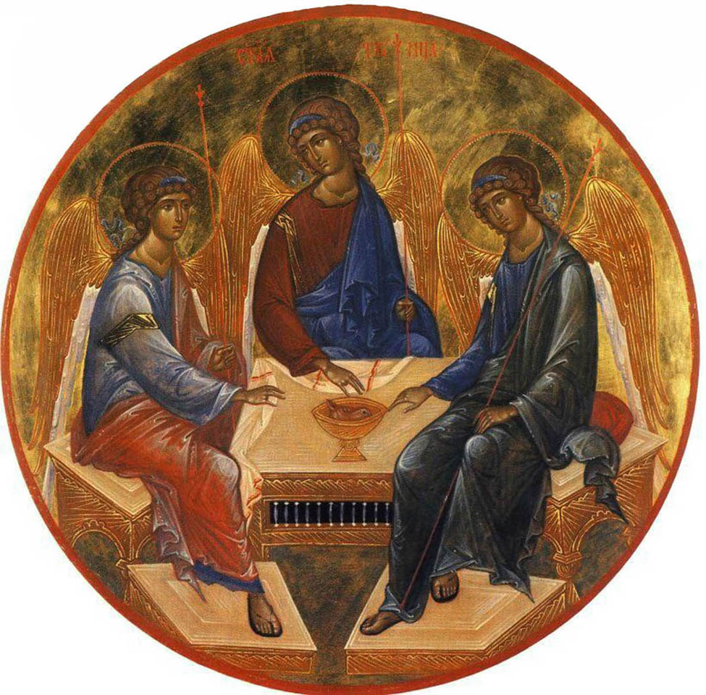
Бог-Троица
Любовь Божия реализуется внутри Самого Бога,
Единый Бог существует в трех Ипостасях (Лицах): Отец, Сын и Святой Дух.
Notes:
Любовь Божия реализуется внутри Самого Бога,
Единый Бог существует в трех Ипостасях (Лицах): Отец, Сын и Святой Дух.
Внутри Святой Троицы реализуется вся полнота любви.

Slide 7
Тайна Троицы.
Троичные аналогии в окружающем мире.
Круг- бесконечность - образ Бога Отца.
От раскаленного круга постоянно исходит свет, как Сын постоянно рождается от Отца. Свет –образ Сына Божия, Иисуса Христа, просветившего мир светом Своего учения.
Тепло, исходящее от круга – Святой Дух, исходящий от Отца и животворящий всю Вселенную.
Ни одна из составляющих не может существовать сама по себе.
Notes:
Тайна Троицы. Троичные аналогии в окружающем мире.
Св. равноапостольный Кирилл, просветитель славян пытается объяснить тайну Троицы, используя образ Солнца. В солнце мы видим круг, свет и тепло, исходящие от него. Круг, как символ бесконечности, являет образ Бога Отца. От раскаленного круга постоянно исходит свет, как Сын постоянно рождается от Отца. Свет – это образ Сына Божия, Иисуса Христа, просветившего мир светом Своего учения. Тепло, исходящее от круга – это Св. Дух, исходящий от Отца и животворящий всю Вселенную. Ни одна из составляющих не может существовать сама по себе.

Slide 8
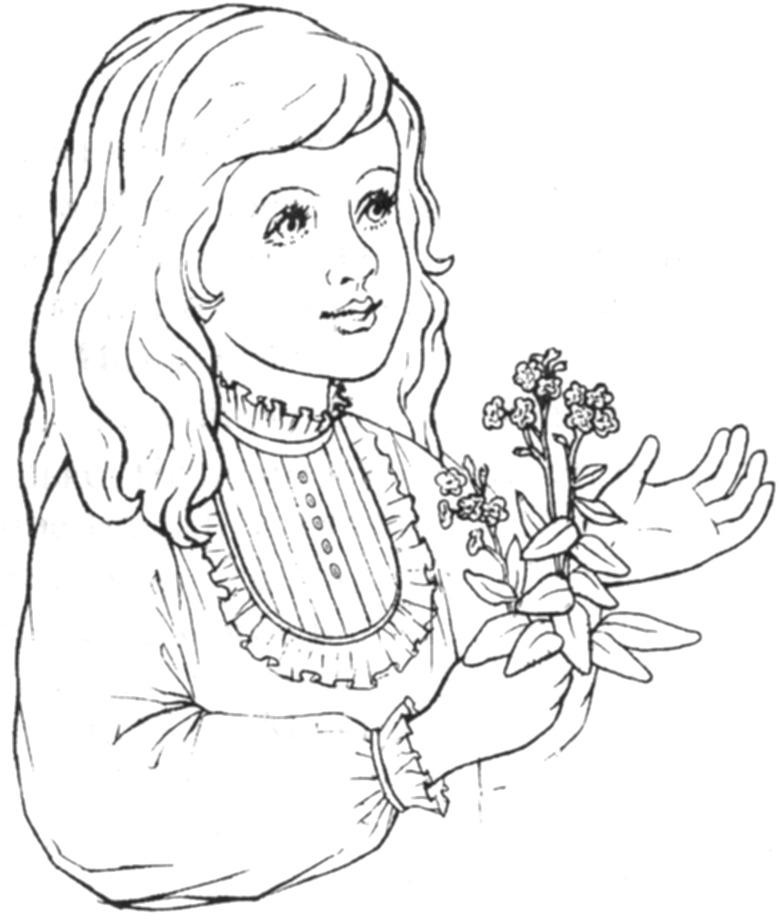
Тайна Троицы.
Троичные аналогии в окружающем мире.
Человек - триединство
духа
души
тела
Notes:
Другой образ Троицы являет сам человек. Человек - триединство духа, души, тела.
Тело имеет потребность в пище, в кислороде. Душа – в музыке, в чтении книг. Но есть еще одна составляющая, которая проявляет себя в том, что человек всегда неудовлетворен, если даже он не испытывает недостатка в еде, комфорте и развлечениях. Эта неудовлетворенность оттого, что остается ненасыщенной третья часть нашего естества – дух, который жаждет Бога.
Дух-душа-тело взаимосвязаны в человеке и не существуют одно без другого. После смерти душа отделяется от тела, но, по христианскому вероучению, в момент всеобщего воскресения души вновь соединятся с телами и только тогда человек возвращается в свое нормальное состояние – состояние триединства тела, души и духа.

Slide 9
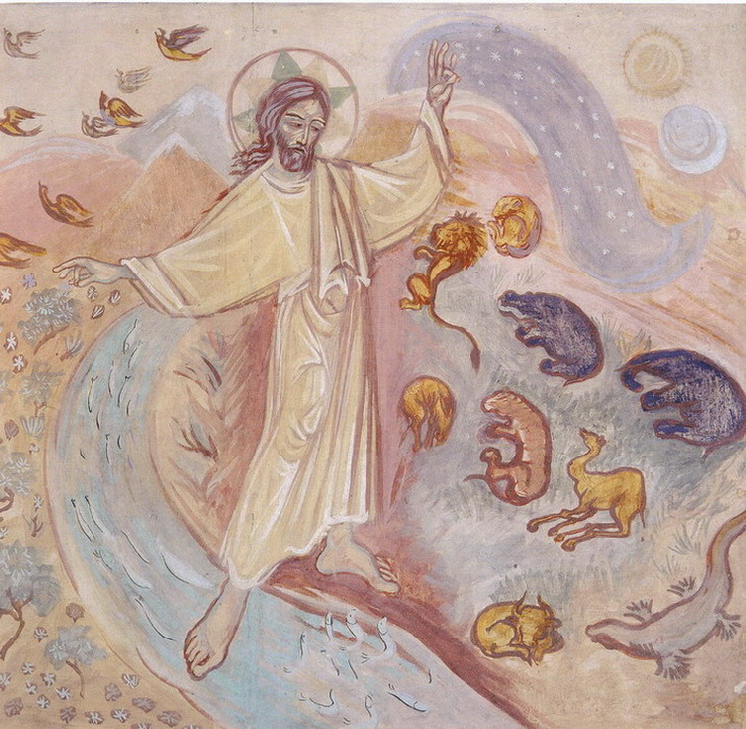
Бог - Творец
По какой причине Бог сотворил мир?
По преизбытку любви и благости
Notes:
Бог Творец
Второе следствие из утверждения «Бог есть Любовь» - сотворение Богом мира.
По какой причине Бог сотворил мир? - "по преизбытку любви и благости". Каждому человеку наверняка знакомо состояние, когда нас переполняет радость, в этот момент мы всех любим, всех прощаем и хотим со всеми поделиться этой радостью, которая выплескивается из нас. Бог, постоянно находящийся в таком всеблаженном состоянии, захотел, чтобы еще что-то или кто-то разделил с Ним блаженство, стал причастным Его любви.

Slide 10
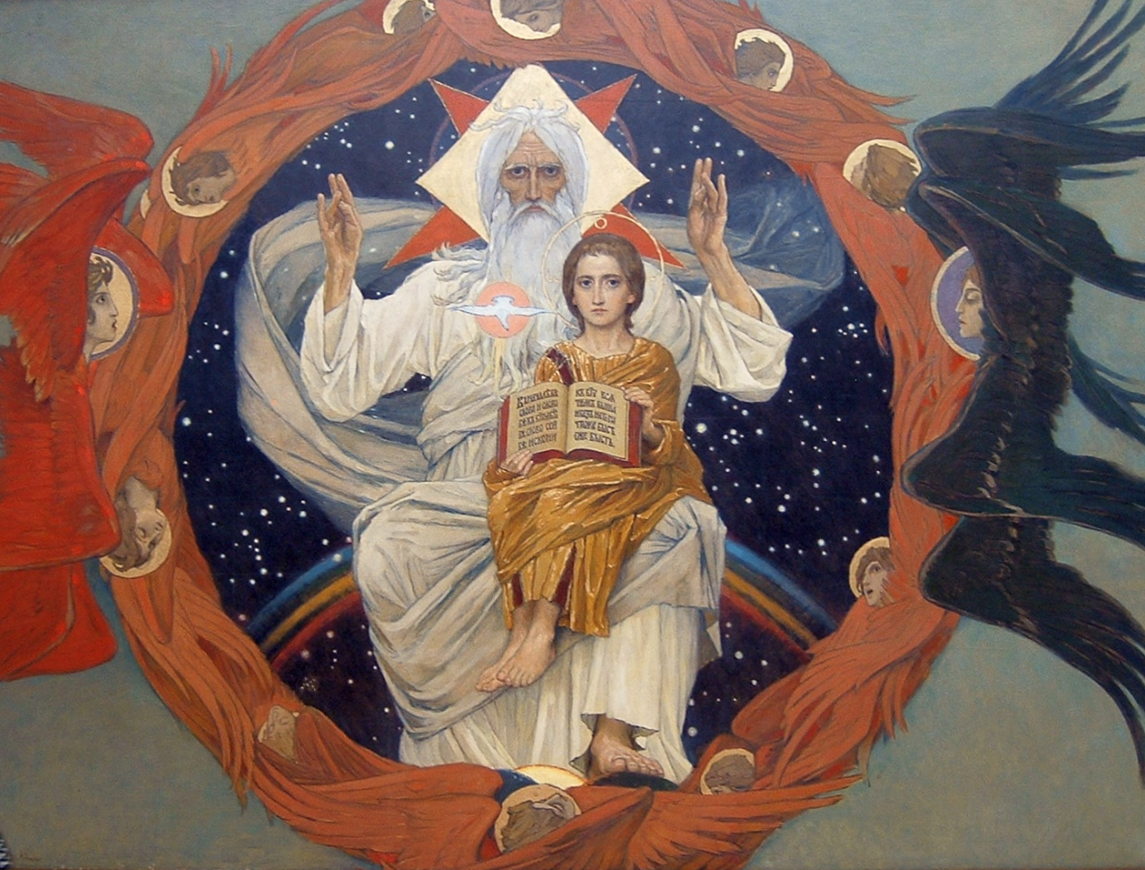
В творении участвует вся Троица
Отцу принадлежит роль Первопричины всего.
Сыну принадлежит роль творческого орудия, (Бог Все творит Словом, Премудростью).
Святой Дух довершает, т. е. доводит до совершенства все созданное.
«…волею Отца все существует,
действием Сына все приводится в бытие,
присутствием Духа все совершается» ^{Василий Великий}
Notes:
В творении участвовали все три Лица Святой Троицы:
Отцу принадлежит роль Первопричины всего.
Сыну принадлежит роль творческого орудия, Бог Все творит Словом, Премудростью, и эти имена принято относить второму Лицу Троицы – Сыну Божию.
Святой Дух довершает, то есть доводит до совершенства, все созданное.
"Отец есть предначинательная причина всего существующего, Сын - причина созидательная, Дух Святой - причина совершительная, так что волею Отца все существует, действием Сына все приводится в бытие, присутствием Духа все совершается." ^{свт Василий Великий}

Slide 11
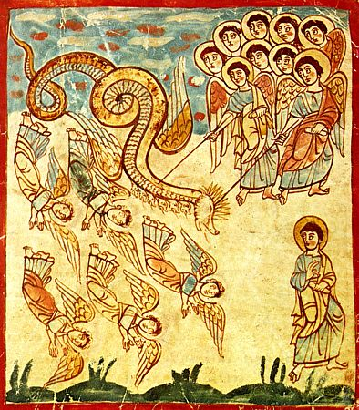
Бог – Абсолютное Добро.
Откуда же появилось зло?
Ангел Люцифер, («Светоносный») восстал против Творца и увлек за собой часть ангелов.
Архангел Михаил, чье имя означает «Кто как Бог?», «Кто может быть равен Богу?» изгнал богоотступника Люцифера из ангельского мира в место, которое Бог вынужден был сотворить специально для тех, кто не захотел находиться с Ним рядом - ад.
Notes:
Бог – Абсолютное Добро. Происхождение зла.
Еще одно качество Бога – это Абсолютное Добро. Откуда же появилось зло?
Св. Предание доносит до нас историю о том, что прежде видимого мира, Бог творит мир невидимый, ангельский. Он создает мир разумных бесплотных существ, служебных духов, назначение которых – посредничество между Богом и миром материальным. Но один Ангел Люцифер, что значит «Светоносный», возгордился и пожелал стать равным Богу. Он восстал против Творца и увлек за собой часть ангелов. Тогда один из Архангелов – Михаил, чье имя означает «Кто как Бог?», «Кто может быть равен Богу?» возглавил Ангельское воинство и изгнал богоотступника Люцифера из ангельского мира в место, которое Бог вынужден был сотворить специально для тех, кто не захотел находиться с Ним рядом - ад. Впоследствии в это место, которое изначально предназначалось для падших ангелов, будут отправляться и отпавшие от Бога люди.
Так появляется зло. С этого момента Вселенная становится ареной конфликта двух полярных (хотя и неравных между собой) начал: доброго, Божественного и злого, демонического.
Люцифер с тех пор именуется Сатаной (что значит «противящийся») или Диаволом («клеветником»), падшие духи – «бесами», а Архангел Михаил почитается как главный борец с силами зла.

Slide 12
Зло не имеет самостоятельной сущности
Зло = отсутствие добра, как
Тьма = отсутствие света.
Не будучи ни сущностью, ни бытием, зло становится реальностью в лице бесов или злых людей, делаясь активным разрушительным началом.
Notes:
Зло не имеет самостоятельной сущности. Зло есть отсутствие добра, также как тьма или тень есть отсутствие света. Если свет реально существует как поток волн и элементарных частиц - фотонов, то тьму мы ощущаем лишь, когда свет не достигает нас.
Не будучи ни сущностью, ни бытием, зло ипостазируется, когда становится реальностью в лице бесов или злых людей, тогда оно становится активным разрушительным началом.

Slide 13
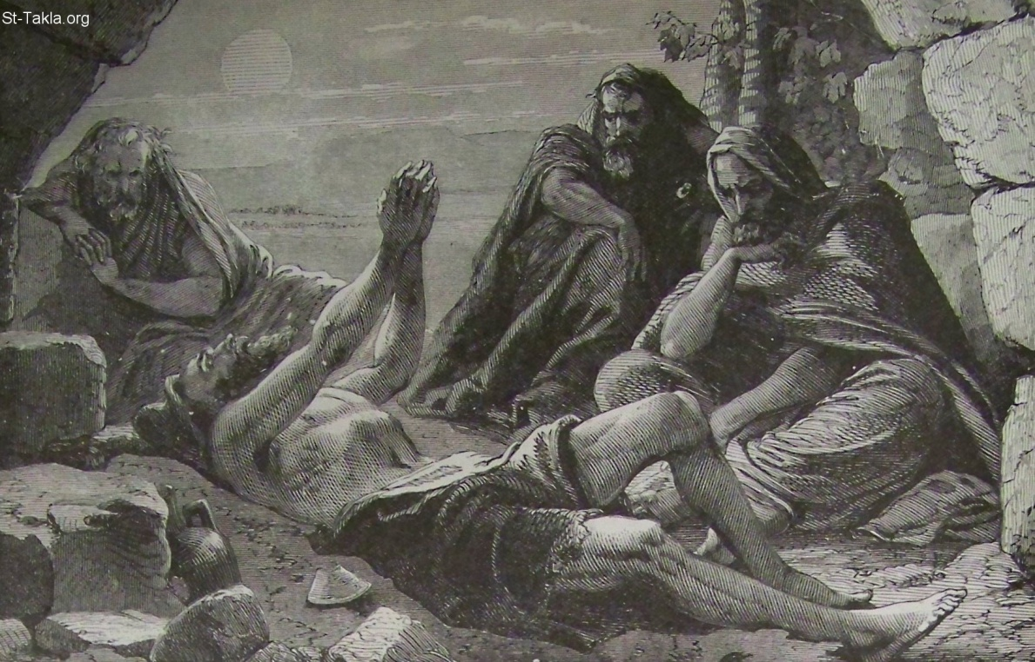
Бог зла не сотворил,
но разумным личностям (ангелам и людям) дана свобода, которую они могут направлять против Бога и тем порождать зло.
Бог по неисповедимым путям Своего Промысла в педагогических или иных целях иногда попускает зло в качестве орудия исправления разумных существ.
Notes:
Бог зла не сотворил, но разумным личностям (ангелам и людям) дана свобода, которую они могут направлять против Бога и тем порождать зло.
Бог по неисповедимым путям Своего Промысла в педагогических или иных целях иногда попускает зло в качестве орудия исправления разумных существ.

Slide 14
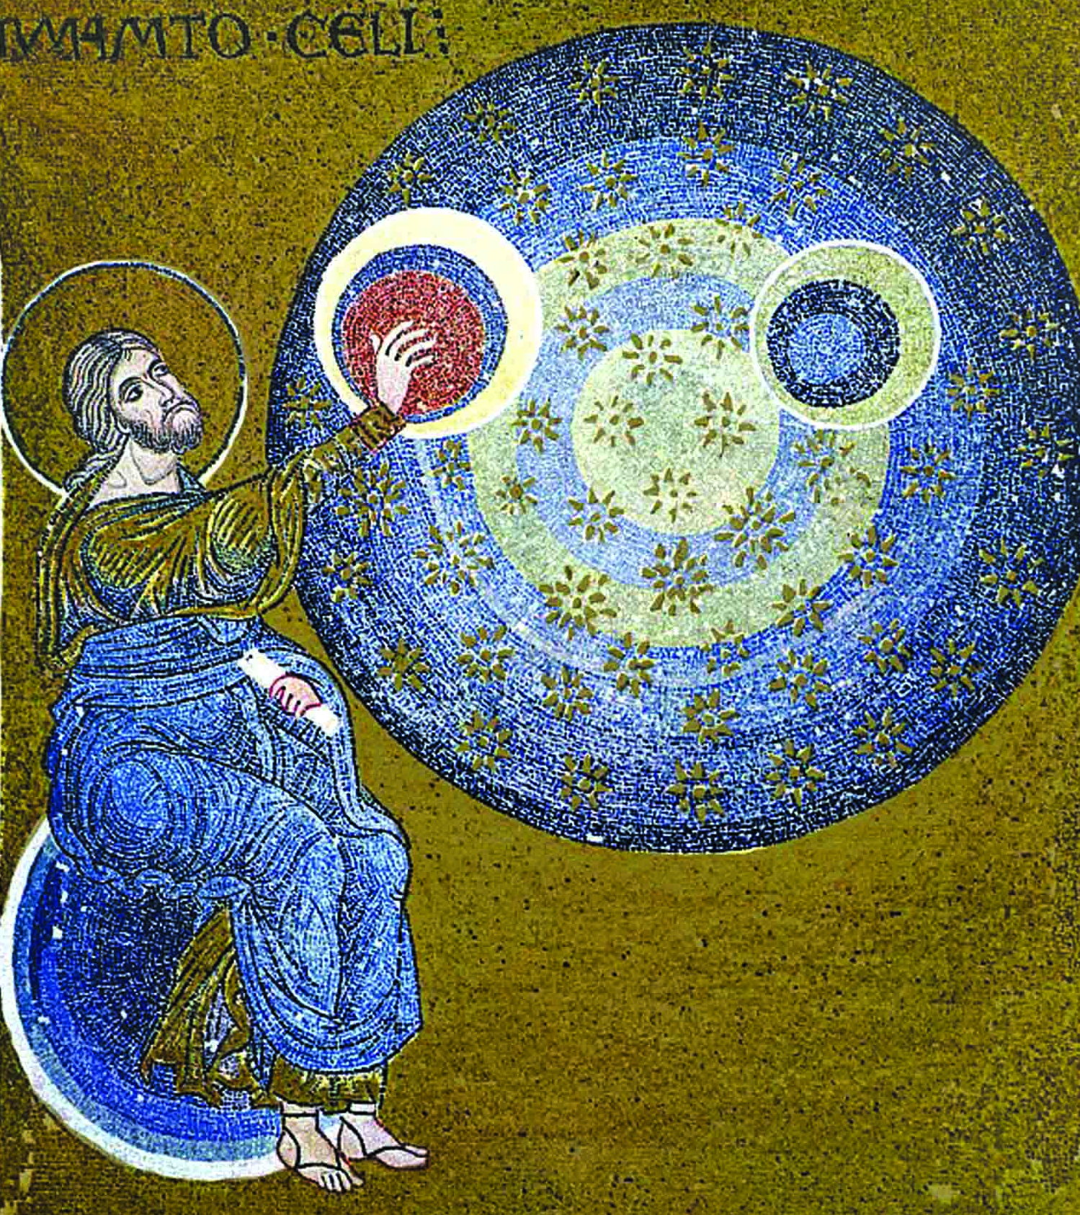
Сотворение Вселенной
Задача Библии - рассказать в первую очередь не о том,
как сотворен мир,
а зачем он сотворен.
Notes:
Сотворение Вселенной.
Далее Бог творит мир видимый. Согласно Библии, Он творит его в шесть дней - шесть последовательных творческих этапов. Библейскую историю сотворения мира часто трудно принять человеку, наделенному определенным багажом современных научных знаний. Но важно понять, что Библия – не учебник биологии, географии, истории, и ее задача - рассказать в первую очередь не о том, как сотворен мир, а зачем он сотворен.

Slide 15
Библия о сотворении мира
Мир создан Богом из ничего;
Вселенная, которая вначале «была безвидна и пуста» ^{Быт 1:2 ;}
постепенно благоустраивается в течение шести творческих периодов;
Развитие материального мира идет от простого к сложному;
Notes:
Для ответа на вопрос «Как мир сотворен?» из Библии можно извлечь лишь краткие тезисы:
Мир создан Богом из ничего;
Вселенная, которая вначале «была безвидна и пуста» ^{Быт 1:2 ;}
постепенно благоустраивается в течение шести творческих периодов;
Развитие материального мира идет от простого к сложному;
В процесс благоустройства вовлекается само творение: «И сказал Бог: да произрастит земля зелень ... ^{Быт 1:11} И сказал Бог: да произведет вода пресмыкающихся, душу живую; и птицы да полетят над землею, по тверди небесной». ^{Быт 1:20} Бог как бы задает Вселенной некую программу развития и устанавливает законы, по которым она будет развиваться;
Главный персонаж, которому по замыслу Бога принадлежит основная роль в благоустройстве Вселенной - человек

Slide 16
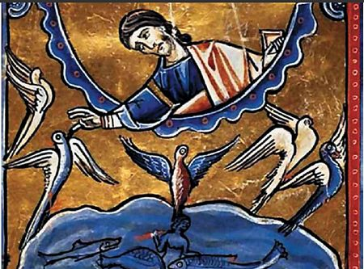
В процесс благоустройства вовлекается само творение
«И сказал Бог: да произрастит земля зелень ...(Быт 1:11)
И сказал Бог: да произведет вода пресмыкающихся, душу живую; и птицы да полетят над землею, по тверди небесной». (Быт 1:20)
Бог как бы задает Вселенной некую программу развития и устанавливает законы, по которым она будет развиваться;
Notes:
Для ответа на вопрос «Как мир сотворен?» из Библии можно извлечь лишь краткие тезисы:
Мир создан Богом из ничего;
Вселенная, которая вначале «была безвидна и пуста» ^{Быт 1:2 ;}
постепенно благоустраивается в течение шести творческих периодов;
Развитие материального мира идет от простого к сложному;
В процесс благоустройства вовлекается само творение: «И сказал Бог: да произрастит земля зелень ... ^{Быт 1:11} И сказал Бог: да произведет вода пресмыкающихся, душу живую; и птицы да полетят над землею, по тверди небесной». ^{Быт 1:20} Бог как бы задает Вселенной некую программу развития и устанавливает законы, по которым она будет развиваться;
Главный персонаж, которому по замыслу Бога принадлежит основная роль в благоустройстве Вселенной - человек

Slide 17
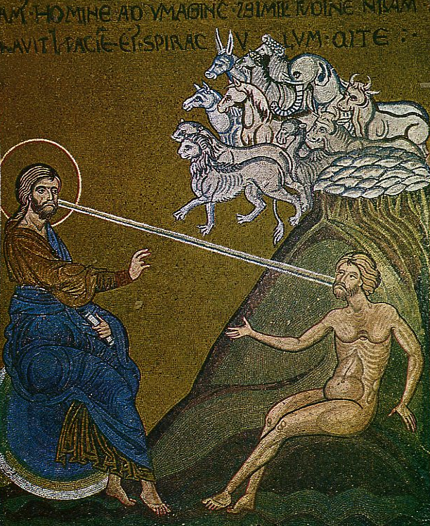
Библия о сотворении мира
Главный персонаж, которому по замыслу Бога принадлежит основная роль в благоустройстве Вселенной - человек
Notes:
Для ответа на вопрос «Как мир сотворен?» из Библии можно извлечь лишь краткие тезисы:
Мир создан Богом из ничего;
Вселенная, которая вначале «была безвидна и пуста» ^{Быт 1:2 ;}
постепенно благоустраивается в течение шести творческих периодов;
Развитие материального мира идет от простого к сложному;
В процесс благоустройства вовлекается само творение: «И сказал Бог: да произрастит земля зелень ... ^{Быт 1:11} И сказал Бог: да произведет вода пресмыкающихся, душу живую; и птицы да полетят над землею, по тверди небесной». ^{Быт 1:20} Бог как бы задает Вселенной некую программу развития и устанавливает законы, по которым она будет развиваться;
Главный персонаж, которому по замыслу Бога принадлежит основная роль в благоустройстве Вселенной - человек

Slide 18
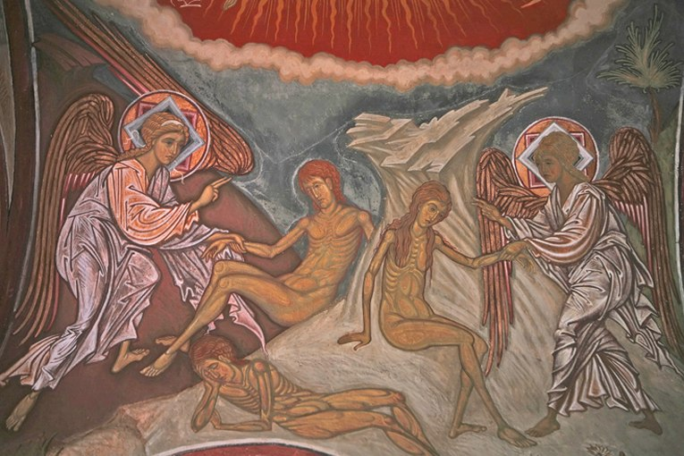
«Мужчину и женщину сотворил их» ^{Быт 1:27}
Notes:
Человек является венцом творения, вершиной творческого процесса Божественной Троицы. "И сотворил Бог человека по образу Своему, по образу Божию сотворил его: мужчину и женщину сотворил их" ^{Быт 1:27}. Практически сразу Бог творит не одного человека, но двоих. Почему? Опять же для реализации любви. Один не способен к любви, и Бог создает не единицу, а двоицу. Однако любовь двоицы тоже не есть еще полнота любви, т. к. в двоице существуют два полярных начала - тезис и антитезис, которые должны завершиться в синтезе. Синтезом человеческой двоицы является рождение ребенка: полноценная семья - муж, жена и ребенок - отображение триипостасной Божественной любви. Поэтому Бог и говорит "плодитесь и размножайтесь" ^{Быт 1:28} ...

Slide 19
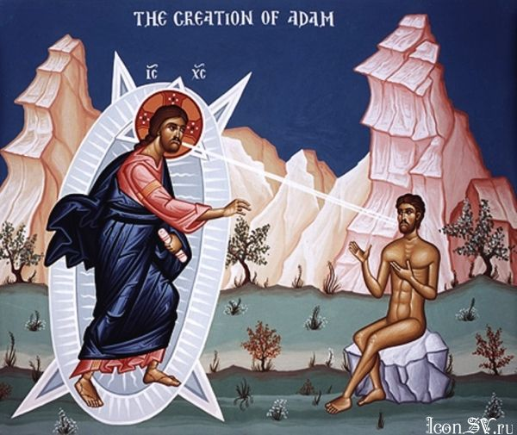
«Человек - это животное, получившее повеление стать богом». ^{Св. Василий Великий}
Notes:
Из чего сотворен человек?
«Человек - это животное, получившее повеление стать богом». ^{Св. Василий Великий}
Бог сотворил человека «из праха земного», т. е. из материи. Следует сказать, что это уже не грубая первоматерия, а некое возделанное вещество. «Адам» означает «красная глина», красная – т.е. украшенная, преображенная. Что являло собой это вещество, трудно сказать.
Но Бог также "вдунул в него дыхание жизни, и стал человек душою живою" ^{Быт 2:7}. Ни о каком предыдущем существе так не сказано. Да, животные имеют душу, мы видим у животных проявление эмоций, например, привязанность к хозяину, но у них нет той составляющей, которая есть у человека, которая позволяет общаться с Богом, а именно – духа. Эта высшая составляющая вложена в нас Самим Богом и предназначена для общения с Ним.
Таким образом, будучи "перстным", земным, человек получает некое Божественное начало, залог своей приобщенности к Божественному бытию. Человек - это посредник между двумя мирами, который должен будет весь материальный мир обожить, привести к Богу.

Slide 20
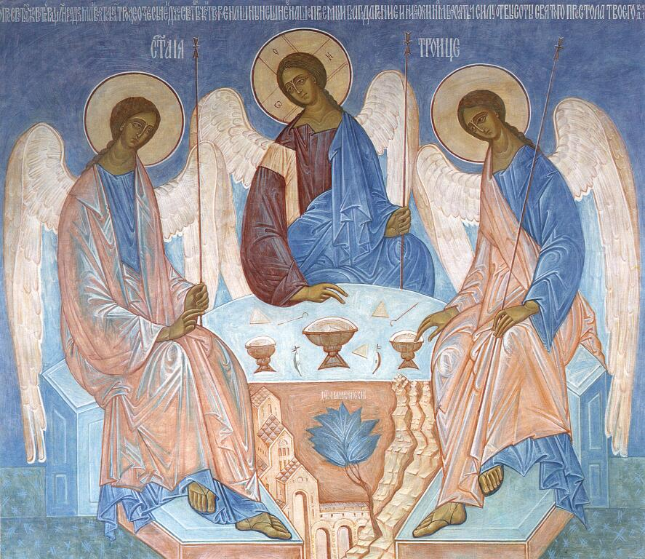
Предвечный Совет
«Сотворим человека по образу Нашему и по подобию Нашему, и да владычествуют они... над всею землею». Быт 1:26
Notes:
Предвечный Совет
Прежде сотворения человека, происходит Божественный Совет внутри Святой Троицы: "Сотворим человека по образу Нашему и по подобию Нашему, и да владычествуют они... над всею землею. " ^{Быт 1:26}.
Почему необходим Совет, который мы не наблюдаем прежде? Потому, что человек будет твориться по «образу Нашему».

Slide 21
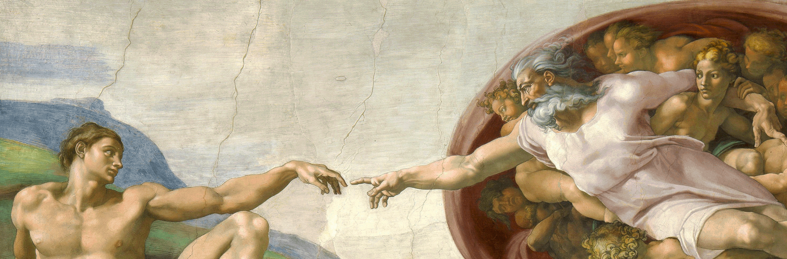
Образ Бога в человеке
Разумность
Словесность
Любовь
Творчество
Свобода
Notes:
Образ Бога в человеке - это те качества его бытия, которые делают его "похожим" на Бога и отличают человека от всего остального мира. Это значит, что человек будет сотворен:
Разумным,
Словесным,
Способным к любви,
Способным к творчеству.
Т.е. человек будет такой же полноценной личностью, какой является Бог.

Slide 22

Образ и подобие Божие
«И сказал Бог: сотворим человека по образу Нашему [и] по подобию Нашему…
И сотворил Бог человека по образу Своему, по образу Божию сотворил его…»
Быт 1:26-27
Notes:
Образ и подобие.
Обращает внимание на себя различие между двумя стихами Библии.
«И сказал Бог: сотворим человека по образу Нашему [и] по подобию Нашему…
И сотворил Бог человека по образу Своему, по образу Божию сотворил его…» ^{Быт 1:26-27}

Slide 23
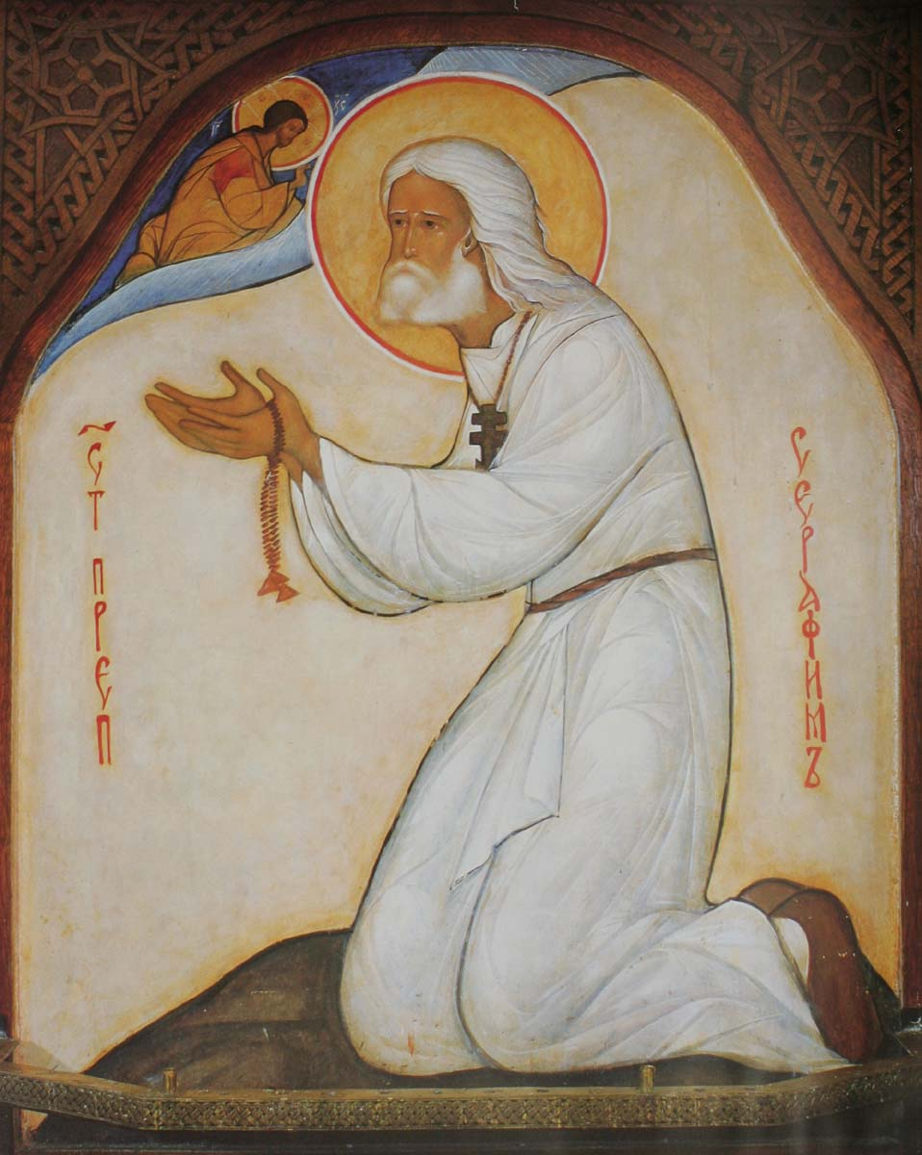
Человек создан богообразным, но призван к богоподобию
Преподобный – уподобившийся Богу
Notes:
Человек создан богообразным, но призван к богоподобию. В человеке присутствуют божественные задатки, но то, как он их разовьет в себе, зависит от него самого. Разум, свободу, творчество можно использовать двояко – во благо или во зло. И даже любовь может превратиться в патологию (например, эгоизм или т.н. «слепая родительская любовь»). Результатом развития этих задатков может стать либо приближение к Богу - богоподобие, либо отдаление от Него.

Slide 24
Зачем Бог создал того, кто может воспротивиться Ему?
Несмотря на вероятность появления отклонений всегда избыток любви рождает новую жизнь.
Бытие всегда лучше, чем небытие, также как добро лучше, чем зло, а свет лучше, чем тьма.
Notes:
Зачем Бог создал того, кто может воспротивиться Ему?
Ответить на него отчасти поможет житейский пример. Когда любящие супруги ждут ребенка, они теоретически знают, что их чадо может вырасти непослушным и даже стать преступником. Правильно ли будет на этом основании отказать ребенку в появлении на свет? Большинство пар выбирает в пользу рождения ребенка, хотя в каком-то смысле идет на риск.
Всегда избыток любви рождает новую жизнь. Также и в отношении Бога. Предвидение Богом того, что человек выберет путь противления Ему, не является поводом отказаться от творения.
Бытие всегда лучше, чем небытие, также как добро лучше, чем зло, а свет лучше, чем тьма.

Slide 25
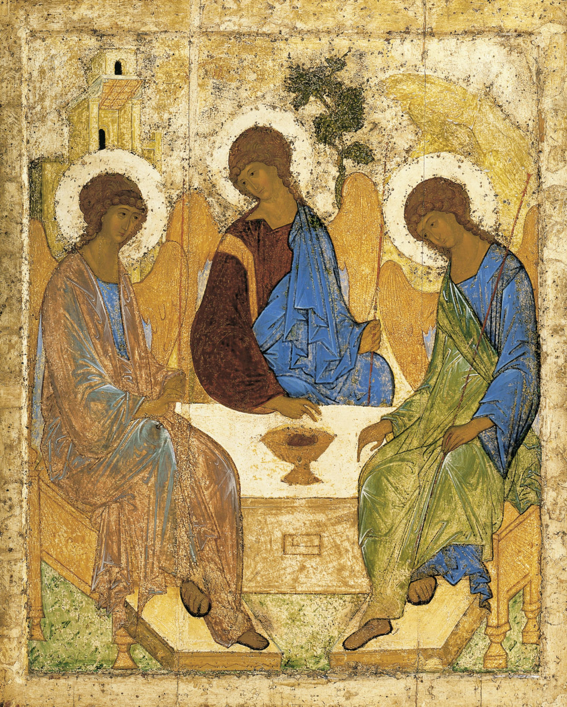
Цена решения: "Сотворим по образу..."
Принимая решение о создании человека - "создадим человека" - Бог принимает решение и о Своем Кресте.
Бог есть любовь, а любовь раскрывает себя перед любимым, жертвует собой, в ней всегда есть крестный оттенок.
Notes:
Цена решения: "Сотворим по образу..."
Таким образом, "Предвечный совет" Троицы был необходим не только потому, что человек рождается как существо высшее, наделенное разумом и волей, призванное господствовать над видимым миром, но и потому, что Бог предвидит, как человек может распорядиться своей свободой. И вот на этом Совете сразу как бы разрабатывается стратегия, что делать, если человек уклонится от своего прямого назначения. Бог как бы продумывает альтернативный путь развития мироздания.
«Предвечный Совет» гениально изображен преподобным Андреем Рублевым на его знаменитой иконе «Троица».
Ангелы, обращенные друг ко другу, сидят вокруг литургического престола. В чаше, что стоит на престоле, видна голова тельца - символ жертвы. Средний Ангел разрывает круг совета и благословляет Чашу. Этот Ангел облачен в сине-красные одежды, в иконографии традиционно усвояемые Христу. Решение принято. Сын Божий Сам пойдет к людям. Чаша страдания и жертвы благословляется сейчас, перед созданием человека. Христос - Новый Адам будет молиться об этой чаше в Гефсиманском саду. И примет ее - потому что принял ее Он уже в Вечности, на изначальном Тройческом Совете.
На рублевской иконе можно заметить и еще одну Чашу. Ее образуют силуэты двух крайних Ангелов. В эту чашу помещен средний Ангел. Ему не просто предстоит благословить жертвенную чашу. Ему Самому предстоит принести Себя в эту жертву...
Такова цена решения: "Сотворим по образу..."
Принимая решение о создании человека - "создадим человека" - Бог принимает решение и о Своем Кресте. Бог есть любовь, а любовь раскрывает себя перед любимым, жертвует собой, в ней всегда есть крестный оттенок.

Slide 26
Цена решения: "Сотворим по образу..."
"Создадим человека" - и отныне Божественная воля всегда будет покоряться блужданиям, уклонениям, даже бунтам воли человеческой, чтобы привести ее к свободному соединению...
Notes:
"Создадим человека" - и отныне Божественная воля всегда будет покоряться блужданиям, уклонениям, даже бунтам воли человеческой, чтобы привести ее к свободному соединению...

Slide 27
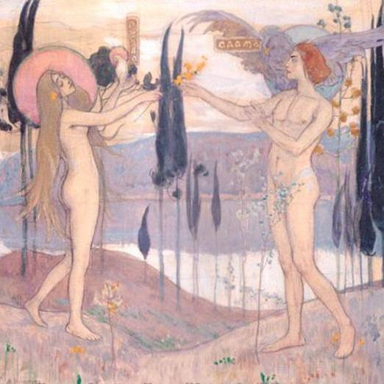
Жизнь первых людей до грехопадения.
«И насадил Господь Бог рай в Едеме на востоке, и поместил там человека, которого создал» Быт 2:8
Notes:
Жизнь первых людей до грехопадения.
Сотворив человека, Бог помещает его в рай - сад, который Он "насадил в Эдеме, на востоке" ^{Быт 2:8}. Сам Бог пребывает здесь в непосредственной близости с человеком, и потому человек ни в чем не нуждался, он обходился минимумом пищи, божественная благодать питала.

Slide 28
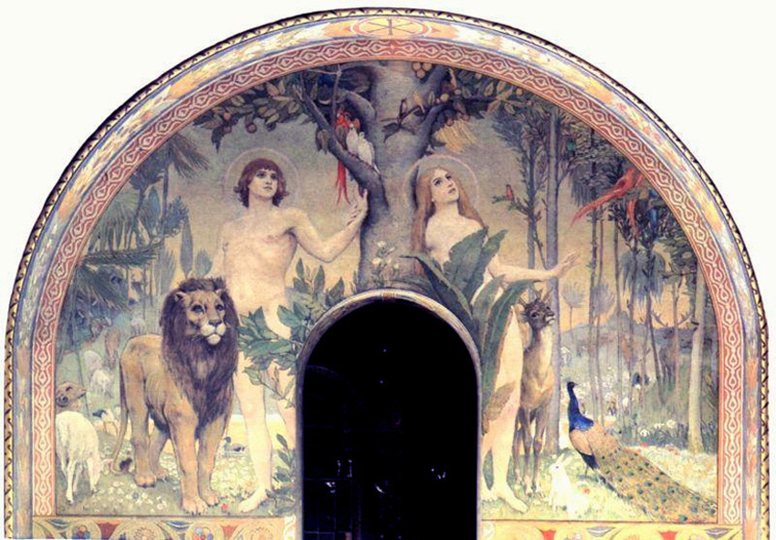
Жизнь первых людей до грехопадения.
«И благословил их Бог, и сказал им Бог: плодитесь и размножайтесь, и наполняйте землю, и обладайте ею, и владычествуйте над рыбами морскими и над птицами небесными, и над всяким животным, пресмыкающимся по земле». Быт 1:28
Notes:
Человеку дается несколько заповедей: возделывать Рай и распространять это райское состояние на всю землю, которая за пределами Рая оставалась неустроенной.

Slide 29
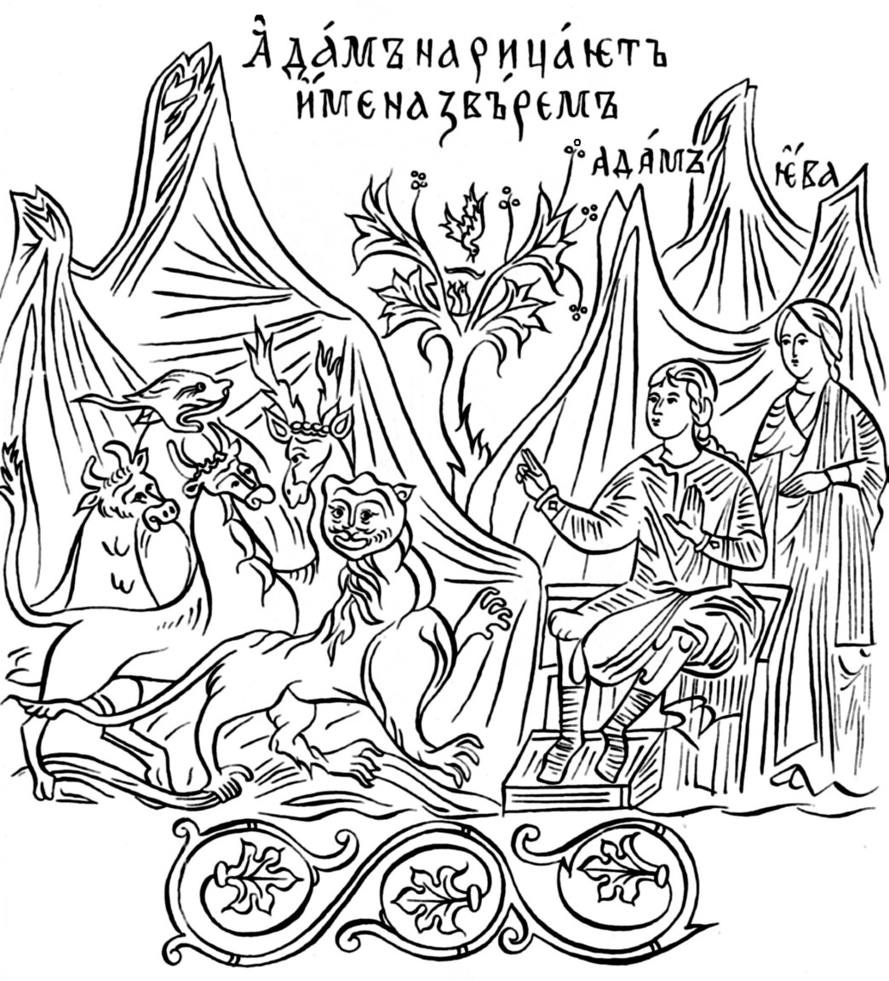
Адам нарекает имена животным
Познает смысл, сокровенный логос каждого живого существа.
Имя - осмысление бытия, проникновение в сущность вещей.
Бог как бы призывает к со-творчеству:
«... Давай имена тем, кому Я дал бытие". ^{Василий Селевкийский}
Notes:
Адам нарекает имена всем зверям и птицам, то есть познает смысл, сокровенный логос каждого живого существа. Ибо что такое имя? Имя - это осмысление бытия, проникновение в сущность вещей. Давая человеку право нарекать имена всей твари, Бог как бы призывает к со-творчеству.
"Бог говорит Адаму: будь творцом имен, коль скоро ты не можешь быть творцом самих тварей... Мы делим с тобой славу творческой премудрости... Давай имена тем, кому Я дал бытие". ^{Василий Селевкийский}

Slide 30
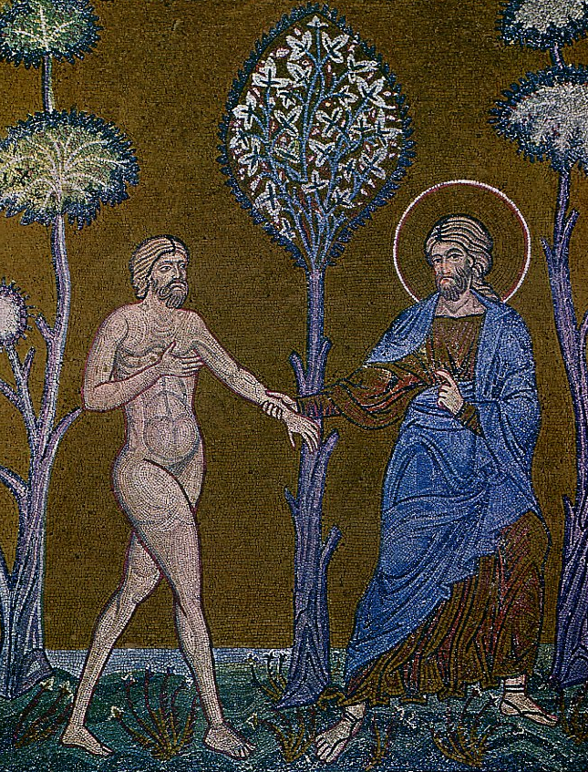
Адам – первый священник
Единственный из всех живых существ он способен словесно восхвалять Бога и благодарить Его.
Мироздание вручается ему как дар, за который он должен приносить "жертву хваления" и который он должен возвращать Богу как "Твоя от Твоих.
Notes:
Человеку предстоит еще быть первым "священником". Единственный из всех живых существ он способен словесно восхвалять Бога и благодарить Его. Мироздание вручается ему как дар, за который он должен приносить "жертву хваления" и который он должен возвращать Богу как "Твоя от Твоих." Вся тварь как бы делегирует человека на это первосвященническое служение, чтобы его устами восхвалять Бога.

Slide 31
Человек, получивший задатки божественных качеств (образ Божий), призван к обОжению,
чтобы в конечном итоге приобщиться к полноте Божественной жизни, разделить с Богом блаженное существование.
На этом пути возрастания Бог ведет человека, руководит им, дает заповеди, которые помогут достичь обожения.
Notes:
Итак, по замыслу Творца, человек, получивший задатки божественных качеств (наделенный образом Божиим), призван к обожению, т.е. максимальному уподоблению Богу для того, чтобы в конечном итоге приобщиться к полноте Божественной жизни, разделить с Богом блаженное существование.
На этом пути возрастания Бог ведет человека, руководит им, дает заповеди, которые помогут достичь обожения.

Slide 32
Бог предостерегает человека запретом вкушать от древа познания добра и зла
«Познать зло" - приобщиться к злу и отпасть от блаженства и бессмертия.
Человеку дается право выбора между добром и злом, предупреждая о последствиях грехопадения.
Избрав добро, он восходит к совершенству и достигает наивысшей цели своего существования, избрав зло, человек отпадает от жизни и "смертью умирает".
Notes:
Бог предостерегает человека запретом вкушать от древа познания добра и зла, потому что "познать зло" - означает приобщиться к злу и отпасть от блаженства и бессмертия. Заповедь дана, как некое испытание воли. Человеку дается право выбора между добром и злом, хотя Бог и подсказывает ему, каков должен быть выбор, предупреждая о последствиях грехопадения. Избрав добро, он восходит к совершенству и достигает наивысшей цели своего существования, избрав зло, человек отпадает от жизни и "смертью умирает".

Slide 33
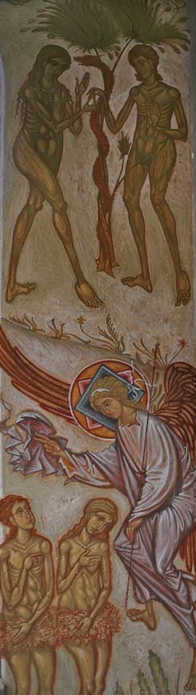
Грехопадение
В Райскую идиллию вмешивается диавол, который предлагает людям вкусить запретный плод, обещая «будете как боги».
Человек не распознал обмана, потому что он и так должен был бы стать «как бог» путем постепенного возрастания и совершенствования.
Но диавол предлагает путь более легкий и быстрый - не надо длительно возделывать себя, можно просто съесть яблоко, и волшебным образом превратиться в бога.
Но обожение невозможно без Бога и признаком величайшей гордости является стремление сделаться равным Богу вопреки Ему.
Notes:
Грехопадение
В Райскую идиллию вмешивается Диавол, который предлагает людям вкусить запретный плод, обещая «будете как боги».
Человек не распознал обмана, потому что он и так должен был бы стать «как бог» путем постепенного возрастания и совершенствования. Но диавол предлагает путь более легкий и быстрый - не надо длительно возделывать себя, можно просто съесть яблоко, и волшебным образом превратиться в бога. Однако обожение невозможно без Бога и признаком величайшей гордости является стремление сделаться равным Богу вопреки Ему.

Slide 34
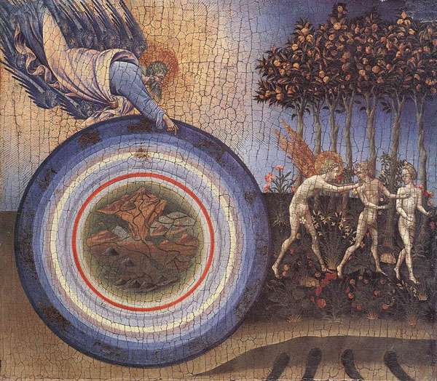
Последствия грехопадения
Человеческий организм без «подпитки» божественной благодатью, начинает разрушаться.
Смерть, распад, раскол входит в мироздание.
Notes:
Последствия грехопадения
Последствия грехопадения были катастрофическими. Пойдя против Бога, человек как бы перерезает «пуповину», связывавшую его с Творцом. Человеческий организм без «подпитки» божественной благодатью, начинает разрушаться, распадаться. Смерть входит в мироздание. Этот распад, раскол происходит во всех сферах:

Slide 35
В человеке – нарушение иерархии
До грехопадения
После грехопадения
Тело
Душа
Дух
Тело
Душа
Дух
Notes:
В самом человеке – нарушается иерархичность его трехсоставного существа. Вместо духа главенствующее положение занимает тело, теперь все поступки человека будут обусловлены, прежде всего, угождением плоти. И первое последствие мы наблюдаем незамедлительно, у Адама повреждается разум - не безумен ли человек, пытающийся скрыться от Бога под деревом ^{Быт 3:8}?!

Slide 36
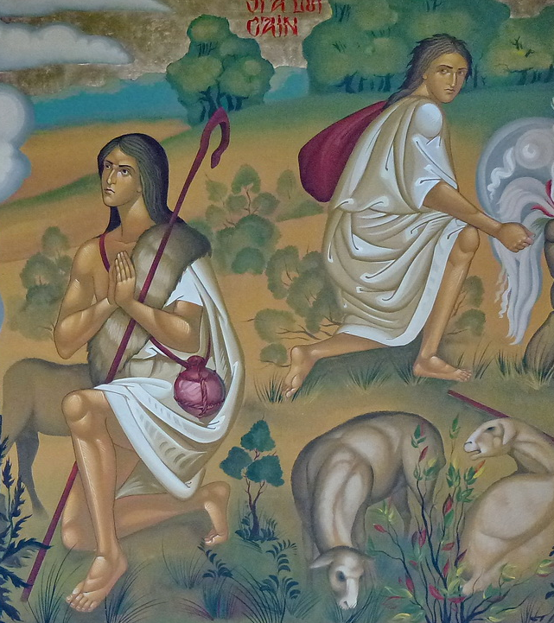
Последствия грехопадения
В отношениях перволюдей:
Они стыдятся наготы
Каждый из них ощущает на себе взгляд чужака.
«Хотели, как боги, а увидели, что наги».
Notes:
В отношениях перволюдей - они видят свою наготу и стыдятся. Если до этого Адам и Ева были как бы двуединым организмом, теперь они стыдятся – т.е. каждый из них ощущает на себе взгляд чужака. «Хотели, как боги, а увидели, что наги».

Slide 37
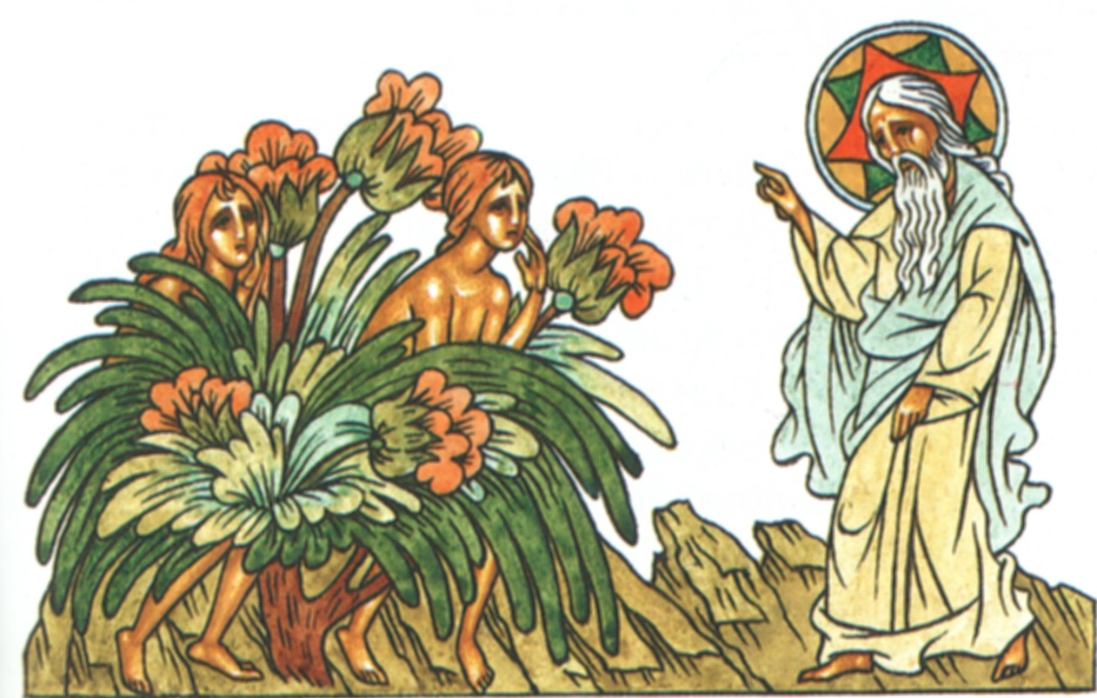
Последствия грехопадения
В отношениях с Богом - Адам, доселе в сердце своем слышавший Божий голос, теперь воспринимает его как нечто идущее извне, снаружи.
Бог пространственно локализуется в человеческом восприятии.
И нужен будет второй Адам, чтобы напомнить: «Царствие Божие внутрь вас есть» ^{Лк 17:20-23}
Notes:
В отношениях с Богом - Адам, доселе в сердце своем слышавший Божий голос, теперь воспринимает его как нечто идущее извне, снаружи. В его представлении Бог говорит к нему, обращаясь из глубины сада ^{Быт 3:8}. Бог пространственно локализуется в человеческом восприятии. И нужен будет второй Адам, чтобы напомнить: «Царствие Божие внутрь вас есть» ^{Лк 17:20-23}. А до тех пор человечество будет все дальше отдаляться от Творца, и постепенно забудет о Том, кто всему дал жизнь, будет думать, что его существование зависит прежде всего от воды, огня, земли, солнца, а не от Того, кто все это создал. Начнет одушевлять стихии и поклоняться им, умилостивлять жертвами, религиозное мышление извратится до такой степени, что люди начнут приносить своих детей в жертву деревянным и каменным изваяниям. В одном лишь народе сохранится память об истинном Боге – о том, кто всему дал бытие, в этом народе и воплотится Бог.

Slide 38
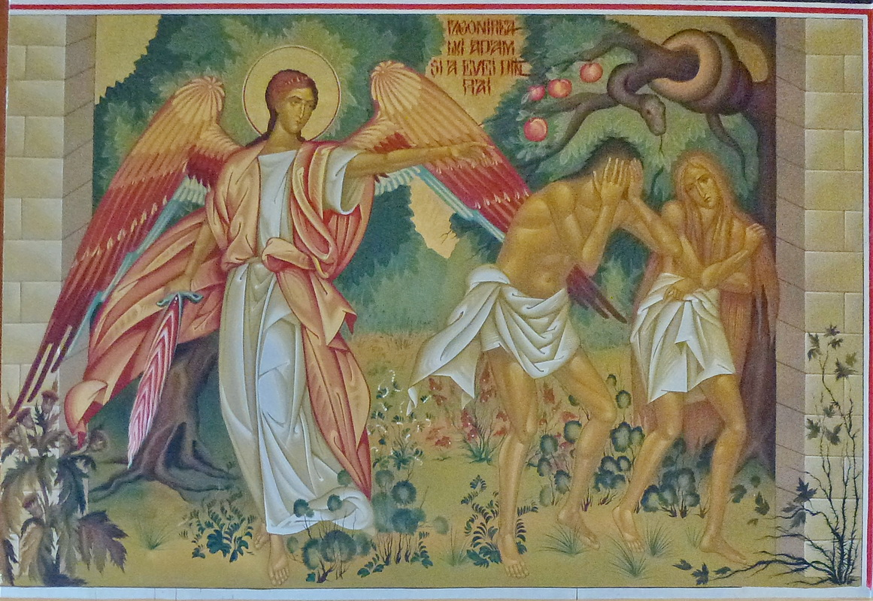
Потеря Рая
Notes:
Потеря Рая
Попытка сравняться с Творцом обнаружила, что человек и его мир не могут существовать сами из себя, но погружаются в смерть.
В этом измененном состоянии человек уже не может находиться в присутствии Творца…
Но «Бог поругаем не бывает» ^{Гал 6:7}. Бог уходит. По сути не cтолько человек был изгнан из рая, но Бог был изгнан человеком с земли: место между Тигром и Евфратом стало ничем не отличимым от всего остального мира. Просто вместо Царства Божия в нем бессмысленной чехардой стали сменяться царства кесарей и падишахов.
Весь окружающий его мир изменился в результате грехопадения. Изначальная гармония между природой и человеком нарушена - теперь стихии становятся враждебными ему.

Slide 39
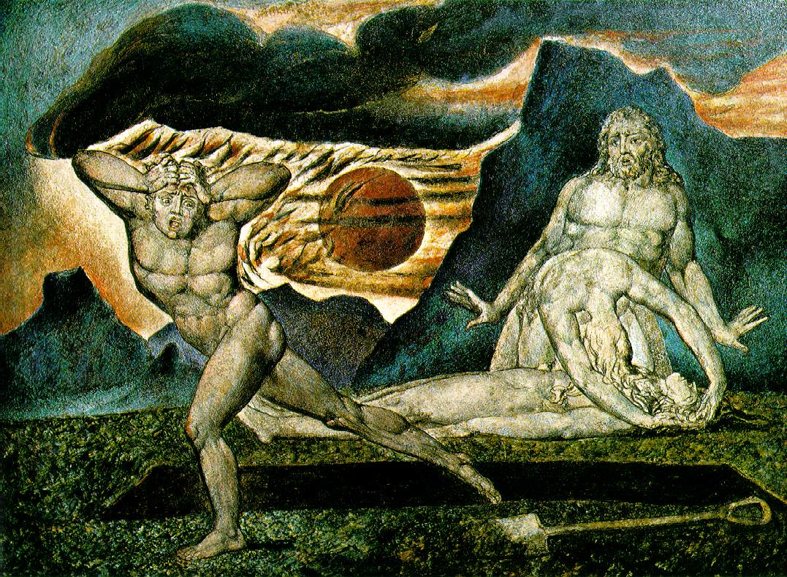
Распространение греха
Notes:
Распространение греха.
Последствия грехопадения Адама распространились на все человечество. Все потомки Адама, унаследовавшие его испорченную природу, склонную грешить, также не могут жить в непосредственной близости с Творцом.

Slide 40
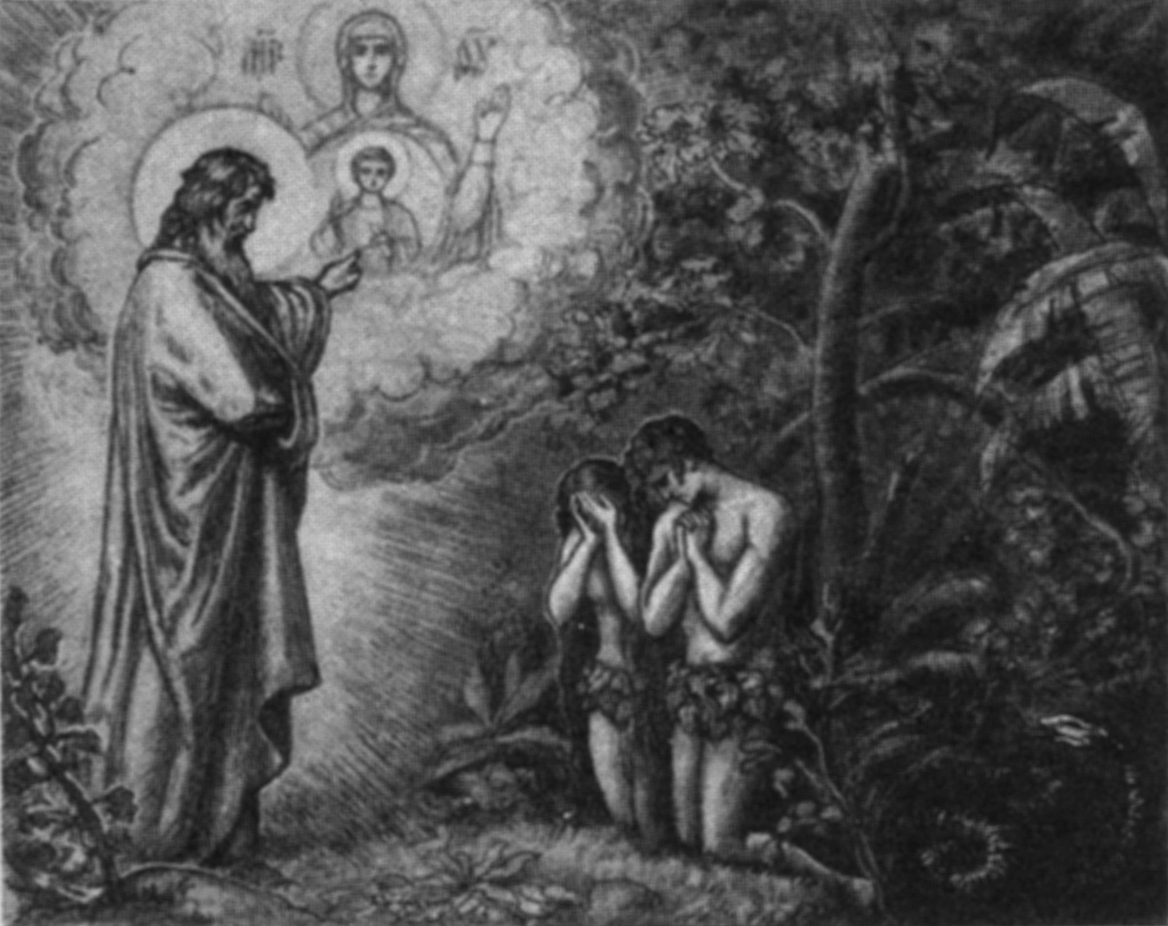
Первоевангелие
Notes:
О СПАСЕНИИ
Первоевангелие.
Первозданный Адам нарушил замысел Божий о нем, но Творец не меняет своего замысла - человек по-прежнему предназначен к общению с Богом, только теперь человек не в силах сам приблизиться к Богу. Необходим Тот, кто восстановит эту утраченную связь, кто спасет человека от власти диавола, греха, смерти.
Таинственные слова Бога, обращенные к диаволу "вражду положу между тобою и между женою, и между семенем твоим и семенем ее; оно будет поражать тебя в голову, а ты будешь жалить его в пяту" ^{Быт 3:15} принято в то же время называть первоевангелием, первой благой вестью о том, что «семя жены поразит главу змея». Это предсказание о том, что именно таким путем воплотится Бог – Сын Божий родится от Девы и Св. Духа, без участия мужа, ибо естественный путь размножения отныне становится путем передачи греха.

Slide 41
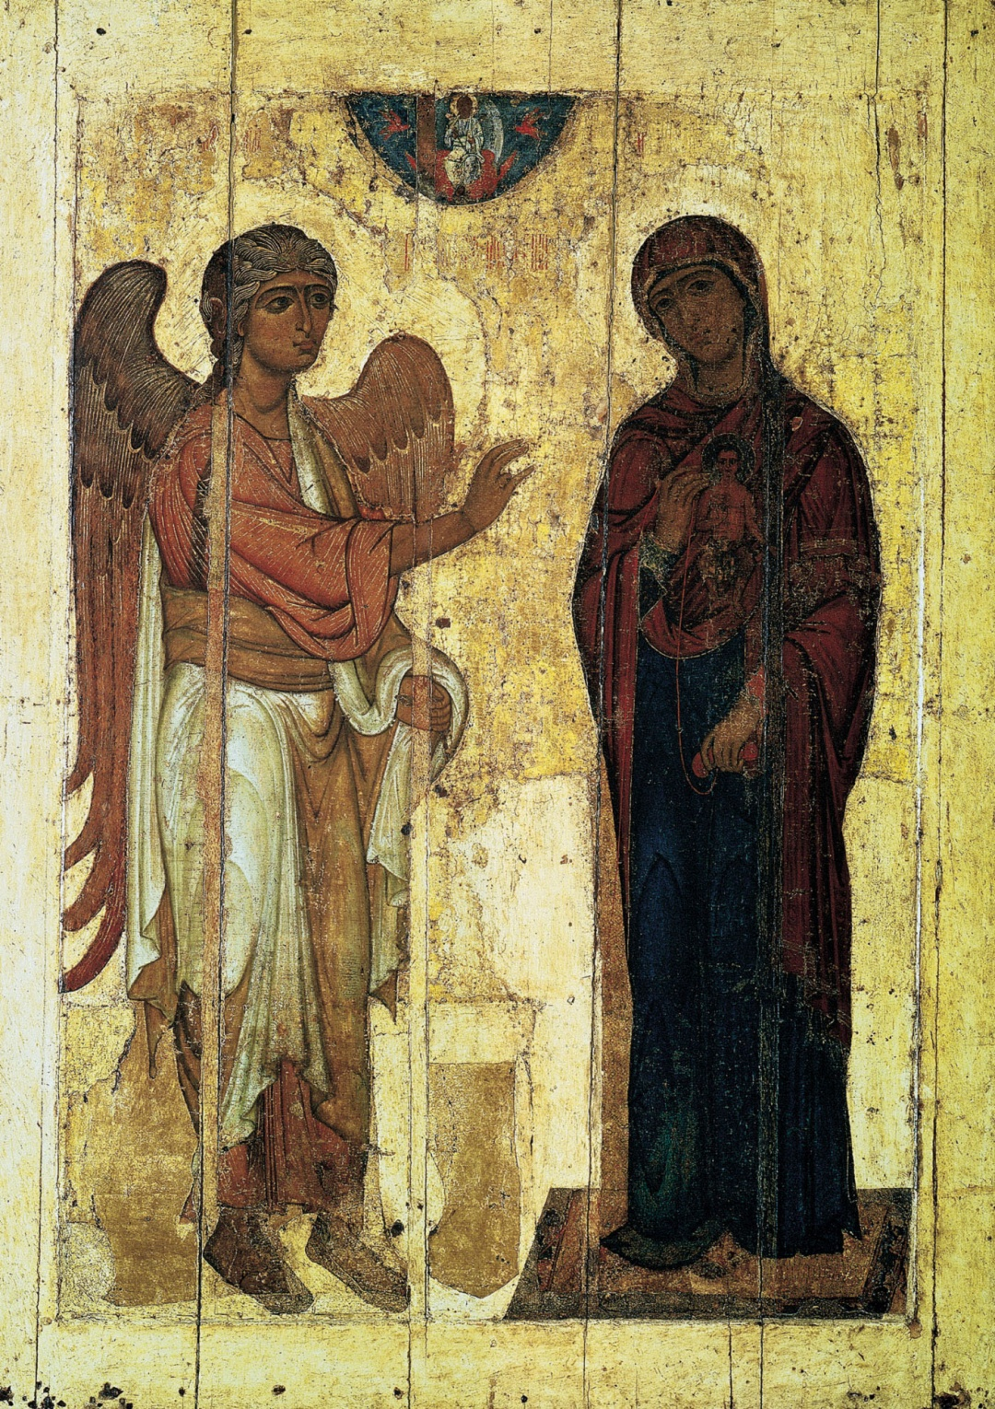
Благая весть
Та, которая даст свою плоть Богу, родится в том народе, который сохранит веру в истинного Бога – Творца.
Пройдут многие тысячелетия, прежде чем этот народ произрастит из себя достойную стать Матерью Бога – Деву Марию.
Notes:
Та, которая даст свою плоть Богу, родится в еврейском народе, в том народе, который сохранит веру в истинного Бога – Творца. Пройдут многие тысячелетия, прежде чем этот народ произрастит из себя достойную стать Матерью Бога – Деву Марию.
Бог должен был получить доступ в нашу жизнь, в одном из нас найти полную готовность открыть себя перед Его исцеляющим прикосновением.

Slide 42
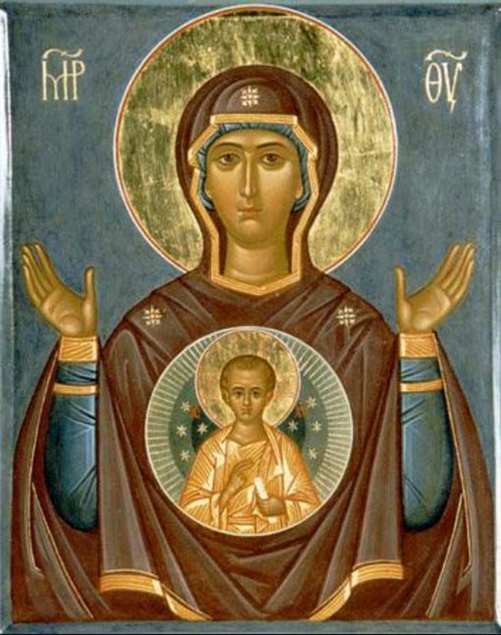
Христос - Новый Адам
Всё то, чего не сумел исполнить первый человек, выполнил за него воплотившийся Бог - Слово, ставшее плотью, - Господь Иисус Христос.
Notes:
В центре Новозаветного благовестия лежит тайна воплощения Сына Божия. Первозданный Адам не сумел выполнить поставленную перед ним задачу - путем духовно-нравственного совершенствования достичь обожения и привести к Богу видимый мир. Но все то, чего не сумел исполнить первый человек, выполнил за него воплотившийся Бог - Слово, ставшее плотью, - Господь Иисус Христос. Он Сам прошел тот путь к человеку, по которому человек должен был идти к Нему. И если для человека это был путь восхождения, то для Бога - путь смиренного снисхождения (kenosis).

Slide 43
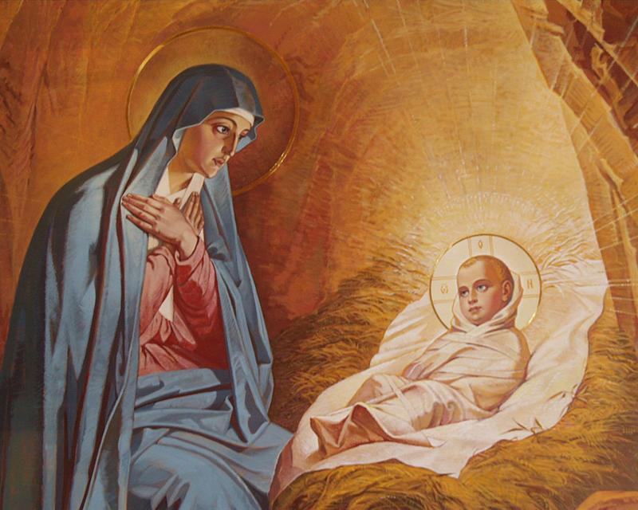
Боговоплощение.
Почему Бог стал человеком?
Только в Богопричастности человек становится здоровым.
Чтобы исцелить поврежденную человеческую природу изнутри, Бог должен был получить доступ к ней.
«Слово стало плотью», чтобы человеческая жизнь могла вливаться в жизнь Божественную.
Notes:
Боговоплощение. Cur Deus homo? Почему Бог стал человеком?
Для исцеления человека нужно было соединение с ним самого Бога. Ведь только в Богопричастности человек становится здоровым. Чтобы исцелить поврежденную человеческую природу изнутри, Бог должен был получить доступ к ней. «Слово стало плотью», чтобы человеческая жизнь могла вливаться в жизнь Божественную, могла с ней сообщаться.

Slide 44
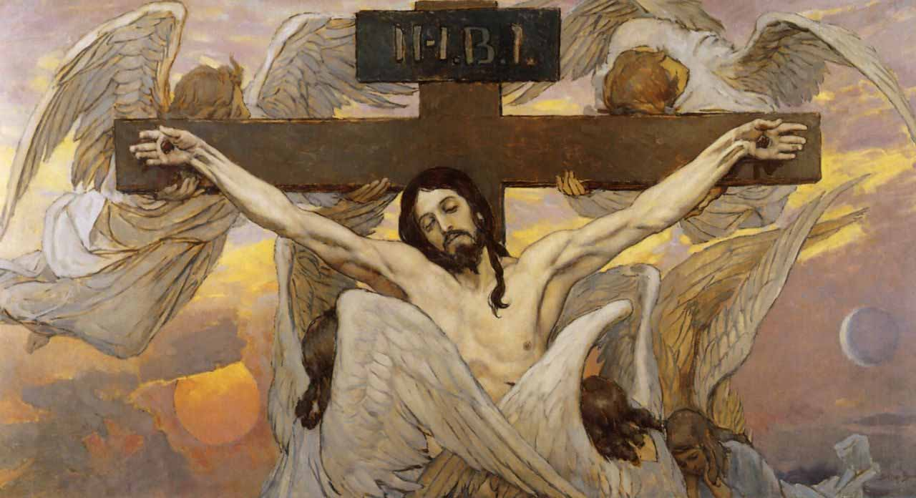
Зачем Богу надо было распинаться на Кресте?
Смерть – это пустота, небытие. Смерть нельзя прогнать, её можно только заполнить изнутри.
Чтобы войти в эту пустоту и изнутри заполнить ее, Бог принимает человеческую плоть.
Notes:
Однако зачем Богу надо было распинаться на Кресте?
Бог пришел разрушить царство смерти и Диавола. Смерть – это пустота, небытие. Поэтому смерть нельзя просто прогнать. Смерть можно только заполнить изнутри. Разрушение жизни нельзя преодолеть ничем иным, кроме как созиданием. Для того, чтобы войти в эту пустоту и изнутри заполнить ее, Бог принимает человеческий облик. Сатана не узнал тайну Христа – тайну Сына Божьего, ставшего человеком. Он считал Его просто праведником, святым, пророком, и полагал, что, как любой сын Адама, Христос подвластен смерти.

Slide 45
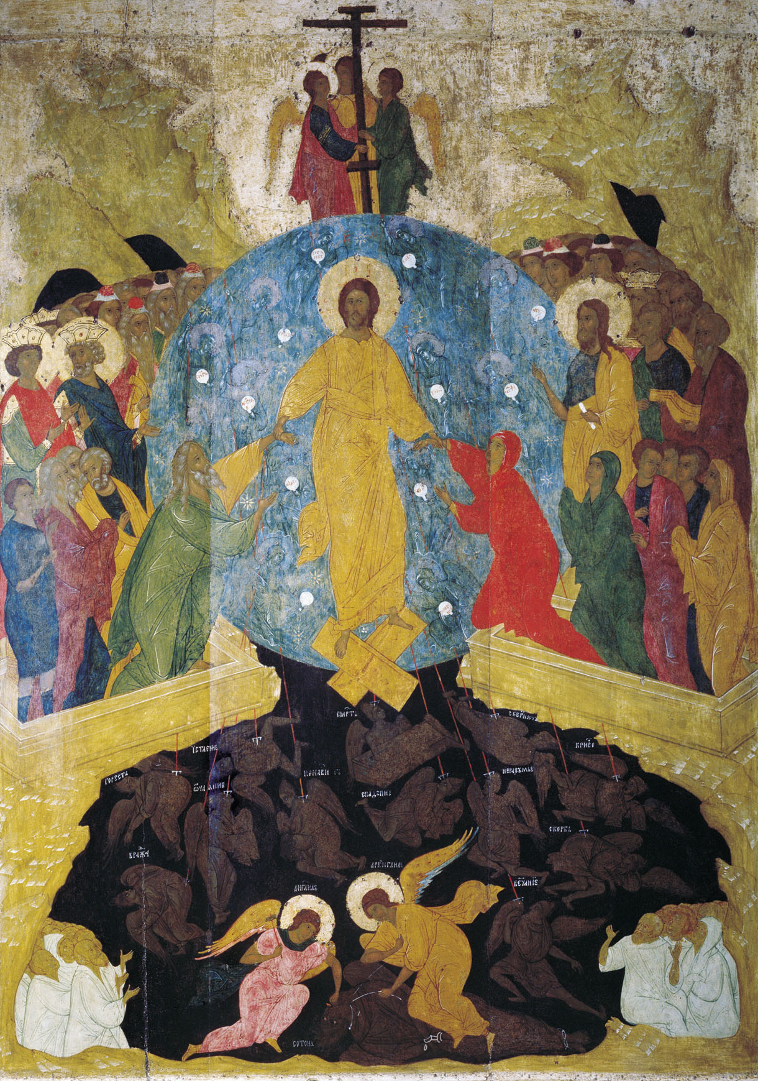
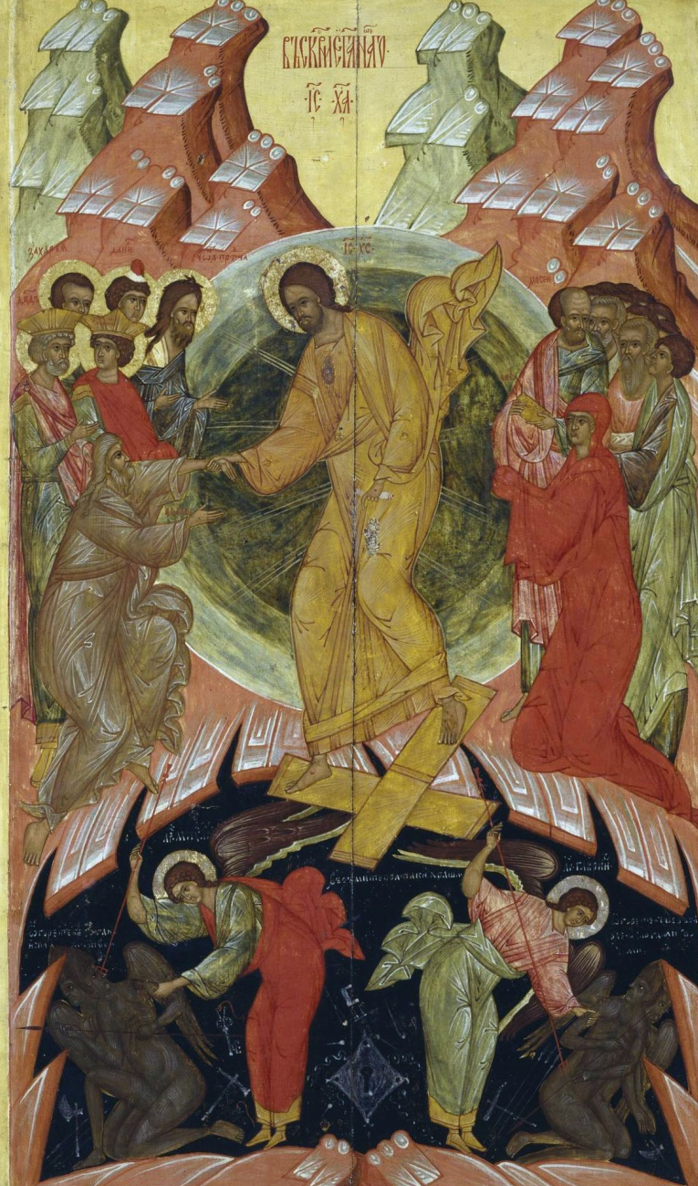
Смертию смерть поправ
Notes:
И вот, в ту минуту, когда силы смерти возликовали, что им удалось победить Христа, предвкушая встречу с очередной человеческой душой в аду, они встретились с силой Самого Бога. И эта божественная молния, низойдя в ад, начинает разворачиваться там и разносит весь адский склеп.
Тело Христа стало отравой для смерти, проглотившей Его – и ад «изблевал всех». Ад не смог больше удерживать в себе праведников, проглоченных им ранее.

Slide 46
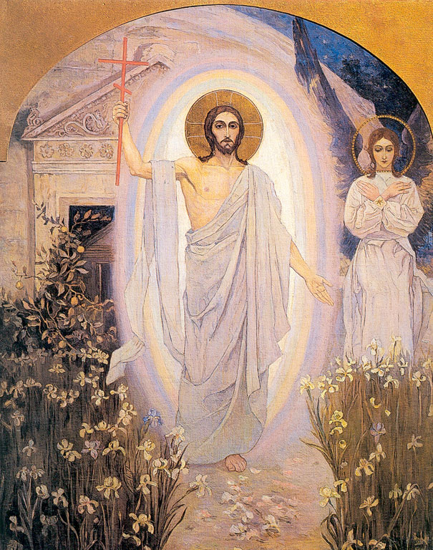
Воскресший Христос
Notes:
Христос распинает на Кресте больную человеческую плоть и воскресает новой плотью, преображенной, обладающей уже другими свойствами, отчасти такими свойствами обладало тело Адама до грехопадения,

Slide 47
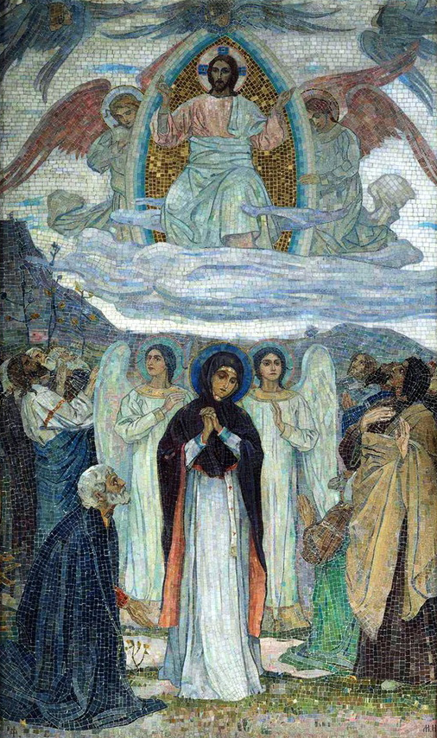
Христос возносит наше тело одесную Бога
Бог в себя принимает человеческую плоть,
освящает её Своим Божеством
и так исцеляет.
Notes:
но тело Воскресшего Христа совершеннее, он возносит его «одесную Бога», а значит, человеческое естество способно будет вновь существовать рядом с Богом.
Бог в себя принимает человеческую плоть, освящает её Своим Божеством и таким образом исцеляет.
^{Свт Василий Великий} Христос приходит для того, чтобы, подобно опытному врачу, связать воедино распавшуюся человеческую природу.

Slide 48
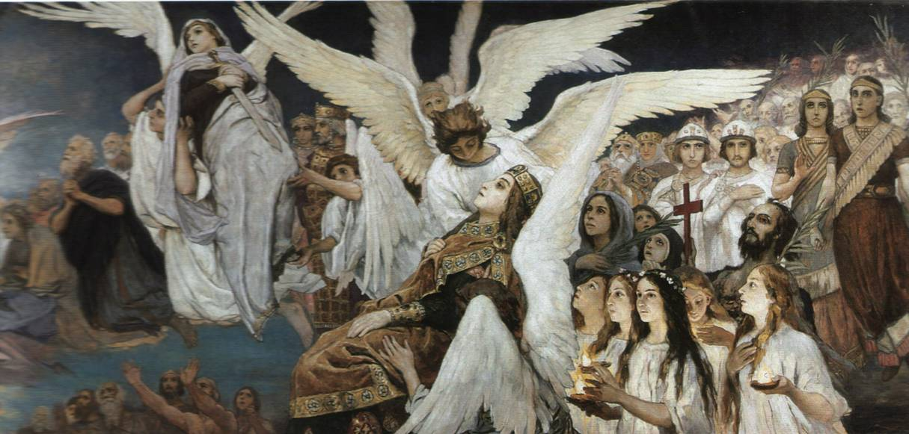
Все люди могут войти в Царство Божие?
Бог не нарушает ничьей свободы.
Войдут лишь те, кто искренне к этому стремятся.
Кто в этой жизни обходился без Бога, кто заглушил в себе жажду Бога, кто не готовился к вечной жизни с Богом, насильно поместить в этот новый Рай невозможно.
Все может Бог, кроме одного: спасти человека, который сам того не желает.
Notes:
Итак, Христос совершил наше спасение, но как каждый из нас может быть к этому причастен? Означает ли это, что теперь автоматически все люди смогут войти в Царство Божие?
Да, возможность такая теперь есть у каждого ("кто будет веровать и крестится, спасен будет" ^{Мк 16:16}),
но мы помним, что Бог не нарушает ничьей свободы. Войдут лишь те, кто искренне к этому стремятся. Того, кто в этой жизни обходился без Бога, кто заглушил в себе жажду Бога, кто не готовился к вечной жизни с Богом, насильно поместить в этот новый Рай невозможно.
"Бог становится бессильным перед человеческой свободой" ^{Владимир Лосский}.
… Все может Бог, кроме одного: спасти человека, который сам того не желает.

Slide 49
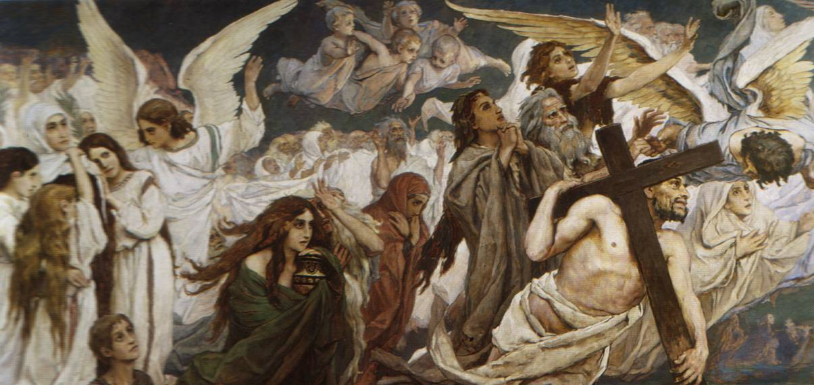
Все люди могут войти в Царство Божие?
Обитать в Раю смогут те, кто подготовит себя к жизни в новом качестве
Notes:
Соответственно смогут обитать в Раю те, кто подготовит себя к жизни в новом качестве, причем подготовит всего себя, все свое трехсоставное существо – тело-дух-душу. Такой человек сможет существовать в Раю и не только потому, что настроит свою душу и дух на общение с Богом, но и сможет физически находиться в этом новом преображенном пространстве.

Slide 50
Больное естество не может быть увековечено
В нас всё больно:
Тело болеет и умирает,
Душа тянется к греховным развлечениям,
Дух подавлен и лишь изредка дает о себе знать каким-то необъяснимым дискомфортом.
Тело
Душа
Дух
Notes:
Православие исповедует целостный взгляд на человека. Православие утверждает, что всё, что есть в человеке, должно войти в Царствие Божие, всё должно быть увековечено, обожено, навсегда соединено с Богом.
Наше нынешнее естество не может быть увековечено. В нас всё больно: тело болеет и умирает, душа тянется к греховным развлечениям, а дух вообще подавлен, и лишь изредка дает о себе знать каким-то необъяснимым душевным дискомфортом.

Slide 51
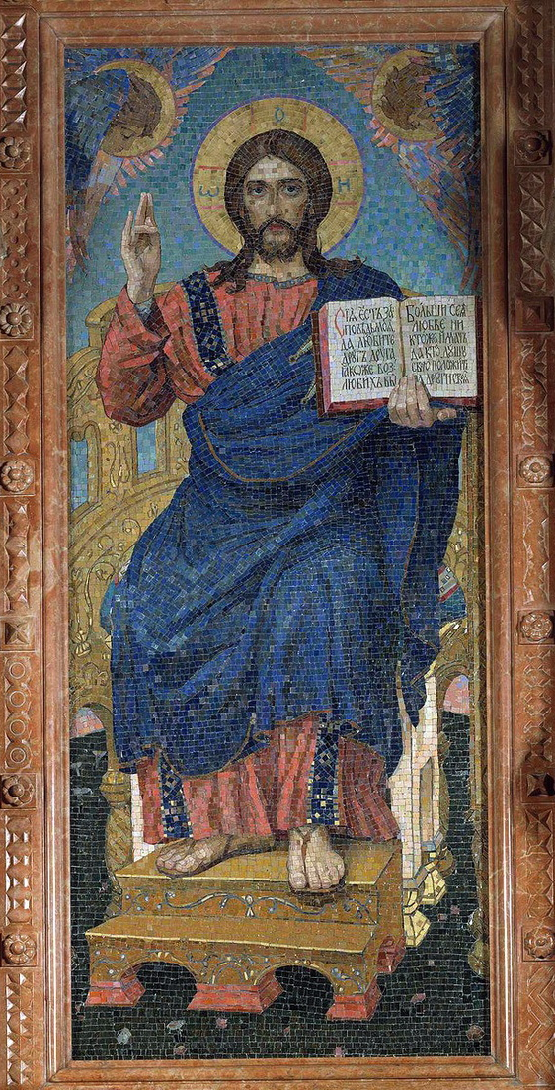
Христос-
Врач душ и телес
Больной наш ум Христос лечит, выпрямляет Своим непогрешимым Божественным учением.
Notes:
Христос, Который есть Врач душ и телес наших, лечит нас различными средствами.
Больной наш ум Христос лечит, выпрямляет Своим непогрешимым Божественным учением.

Slide 52
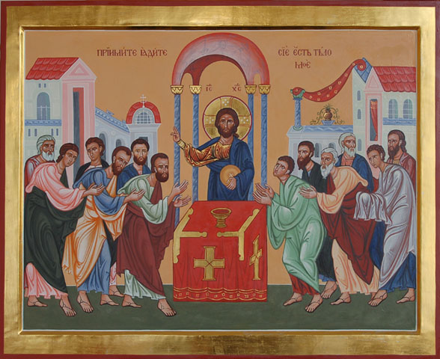
Ядущий Мою Плоть и пиющий Мою Кровь имеет жизнь вечную… (Ин 6:54-56)
Notes:
Тело же наше надо лечить телесным способом. И поэтому Господь и дает нам Свое Тело, чтобы исцелить наше тело, чтобы приучить его жить в Божественной среде, в Божественном наполнении:
Иисус взял хлеб и, благословив, преломил и, раздавая ученикам, сказал: приимите, ядите: сие есть Тело Мое. И, взяв чашу и благодарив, подал им и сказал: пейте из нее все, ибо сие есть Кровь Моя Нового Завета, за многих изливаемая во оставление грехов ^{Мф 26:26–28}.

Slide 53
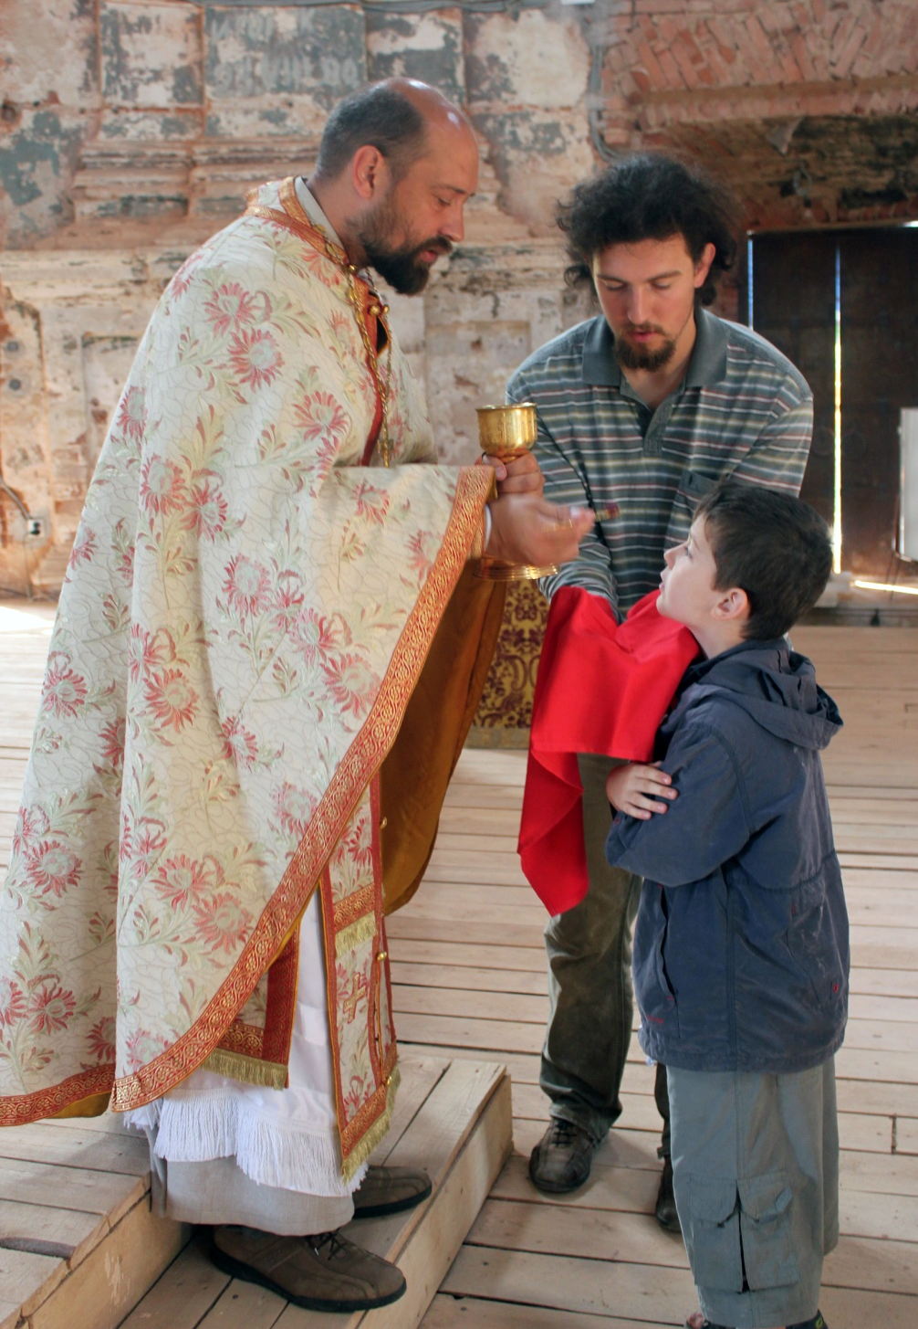
Христос усваивает Себе всё наше человеческое естество со всеми нашими болячками,
в Себе их исцеляет
И исцеленное и воскресшее, преображенное человеческое естество Свое дает нам для исцеления нашей телесности.
Notes:
Вот это и делает с нами Христос: Он усваивает Себе все наше человеческое естество со всеми нашими болячками, которые появились в нас после грехопадения (утомляемость, доступность голоду, скорбям, страх смерти…), в Себе их исцеляет и уже исцеленное и воскресшее, преображенное человеческое естество Свое дает нам для исцеления нашей телесности.

Slide 54
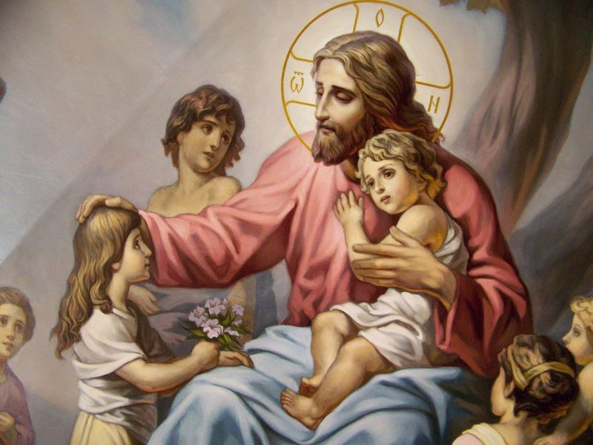
Бог стал человеком, чтобы человек стал богом
Notes:
Во Христе достигается цель существования человека - приобщение к Богу, соединение с Богом, обожение.
"Сын Божий становится Сыном человеческим, чтобы сын человеческий стал сыном Божьим," ^{свщнмчнк Ириней Лионский}. "Он вочеловечился, чтобы мы обожились." ^{свтль Афанасий Великий}

Slide 55
Источники
Епископ Илларион (Алфеев) «Таинство веры»
Диакон Андрей Кураев «Дары и анафемы. Что христианство принесло в мир»
Диакон Андрей Кураев «Причастие - радостная весть для плоти»
Диакон Андрей Кураев «Сатанизм для интеллигенции. Таинство искупления»
Notes:
Источники:
Таинство веры. Епископ Илларион (Алфеев)
Диакон Андрей Кураев Дары и анафемы. Что христианство принесло в мир.
Диакон Андрей Кураев Причастие – радостная весть для плоти
Диакон Андрей Кураев Сатанизм для интеллигенции. Таинство искупления.

